Slide 1

前言：SVN就像是一个备份服务器，它可以帮助您记住每次上传到这个服务器的档案内容，并且自动的赋予每次的变更一个版本。

Slide 2
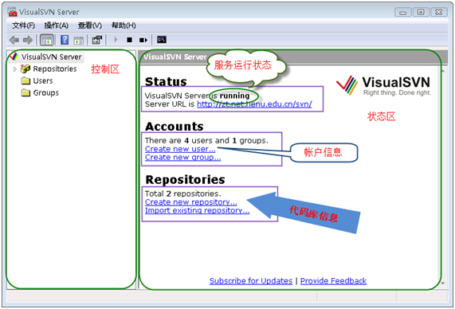
VisualSVN Server 操作
安装好VisualSVN Server后，运行VisualSVN Server Manger，下面是启动界面：

Slide 3
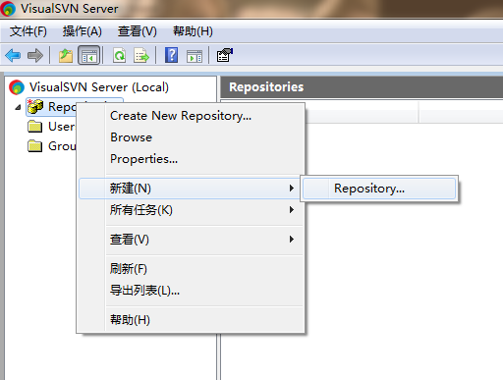
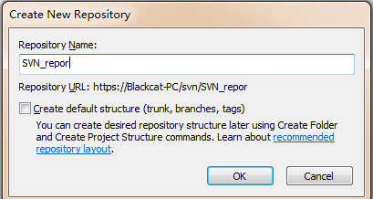
1.创建一个版本库；
设置版本库的名字

Slide 4
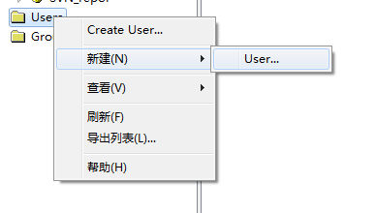
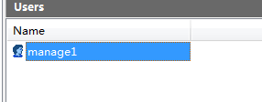
2.创建用户；

Slide 5
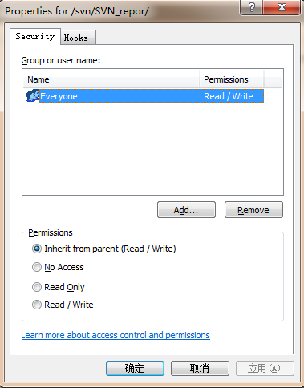
设置用户的权限

Slide 6
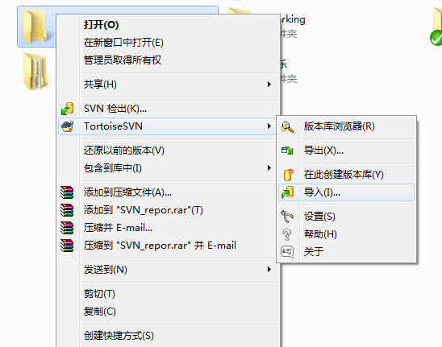
3.签入源代码到SVN服务器；
创建文件夹，导入到已经创建好的版本库（需用户认证，输入账号密码）

Slide 7
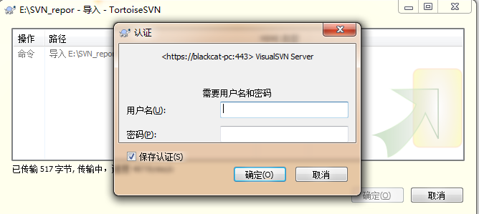

Slide 8
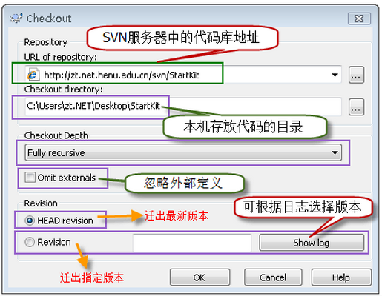
4.签出源代码到本机；

Slide 9
TortoiseSVN客户端

Slide 10
什么是SVN？
简单的说，我们可以把SVN当成备份服务器，更好的是，他可以帮您记住每次上传到这个服务器的档案内容。并且自动的赋予每次的变更一个版本。 通常，我们称用来存放上传档案的地方就做Repository。用中文来说，有点像是档案仓库的意思。不过，通常我们还是使用Repository这个名词。基本上，第一次我们需要有一个新增(add)档案的动作，将想要备份的档案放到Repository上面。日后，当您有任何修改时，都可以上传到Repository上面，上传已经存在且修改过的档案就叫做commit，也就是提交修改给SVN server的意思。针对每次的commit，SVN server都会赋予他一个新的版本。同时，也会把每次上传的时间记录下来。日后，因为某些因素，如果您需要从Repository下载曾经提交的档案。您可以直接选择取得最新的版本，也可以取得任何一个之前的版本。如果忘记了版本，还是可以靠记忆尝试取得某个日期的版本。

Slide 11
我们先熟悉一下各菜单项的含义
01、SVN Checkout(SVN取出)
02、SVN Update(SVN更新)
03、Import（导入）
04、Add(加入)
05、Resolving Conflicts(解决冲突)
06、Check for Modifications（检查更新）
07、Revision Graph(版本分支图)
08、Rename(改名)
09、Delete(删除)
10、Moving(移动)
11、Revert(还原)
12、Branch/Tag(分支/标记)
13、Switch(切换)
14、Merge(合并)
15、Export(导出)
16、Relocate(重新定位)
17、Add to Ignore List(添加到忽略列表)

Slide 12
18、SVN其它相关功能
客户端修改用户密码:
打开浏览器,在地址栏内输入http://192.168.1.250/cgi-bin/ChangePasswd,启动客户端修改用户密码的界面,输入正确的用户名,旧密码,新密码(注意密码的位数应该不小于6,尽量使用安全的密码),点击修改即可.
19、SVN Commit（版本提交）
20、Show log（显示日志）
21、Repo-Browser（查看当前版本库）
22、Revision Graph（版本图形）
23、Resolved（解决冲突）
24、Update to Revision(更新至版本)
25、Revert（回滚）
26、Cleanup（清除状态）
27、GetLock/ReleaseLock（加锁/解锁）
28、Branch/tag（分支/标签）
29、Export（导出）
30、Relocate（版本库转移）
31、create patch（创建补丁）

Slide 13
SVN客户端相关的基本操作

Slide 14

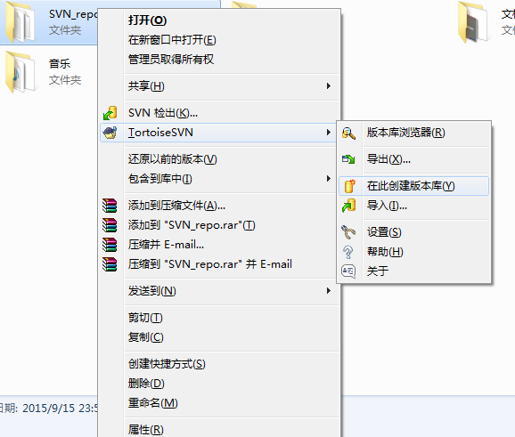
1.建立SVN Repository(SVN 版本库)；
先建立一个目录（命名自拟）
再点击右键，创建版本库。
SVN repository已经成功的建立了，接下来就是要把你的档案备份进来。

Slide 15
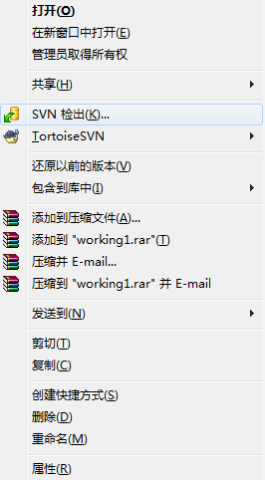
2.建立一个Working目录；
注：所谓的Working目录其实就是您平常用来存放工作档案的地方。通常我们会等到自己的工作做的一个段落的时候再进行备份。所以我们平常都是在Working目录下面工作，等到适当时机在commit到repository中。
首先，建立个working1文件夹，然后右键 。

Slide 16
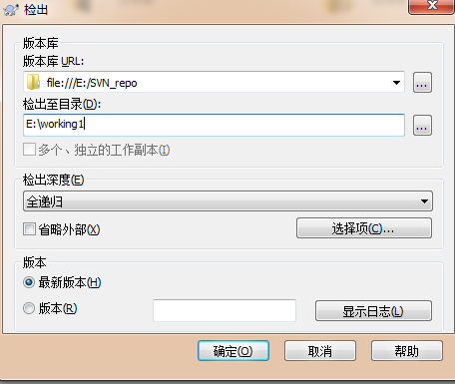
选择SVN检出（checkout），然后出现这个界面
上面填版本库的地址，下面填working1 目录

Slide 17
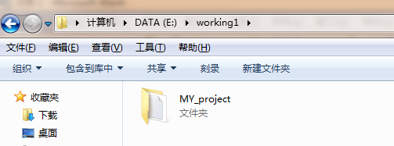
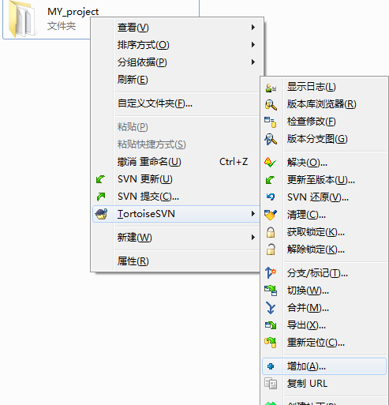
3.新增档案及目录到Repository中；
将你要备份的档案存放在working1目录下
把他们放到SVN的repository中，点击增加

Slide 18
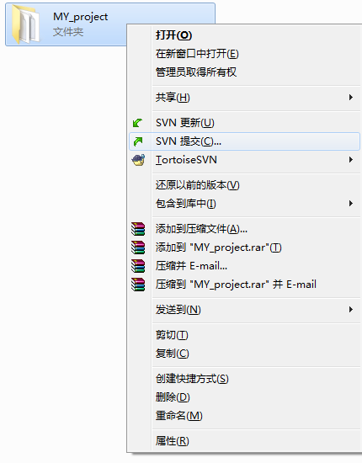
但是，现在我们要多一个commit的动作，让这些档案真正的放入到Repository中

Slide 19
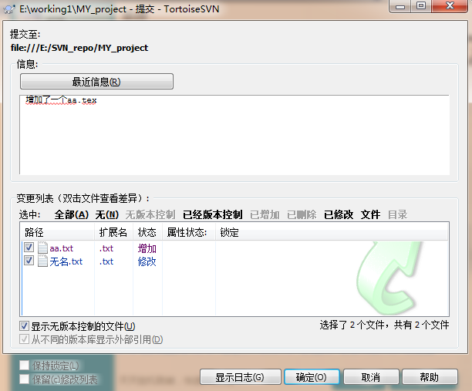
提交成功后显示该界面
在档案列表的上方是Message栏，您可以在栏中输入本次commit的目的。这是十分重要的字段，当您commit的次数很多时，可以靠这个讯息知道版本与版本之间的差异。

Slide 20
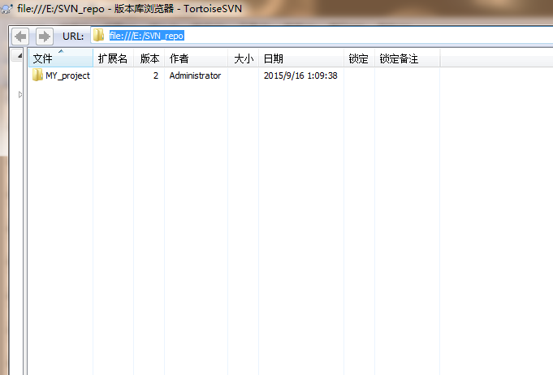
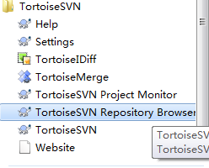
4．备份档案的查看；
我们已经将档案备份到版本库里了，可以通过软件自带的版本库浏览器查看每一次版本的档案

Slide 21
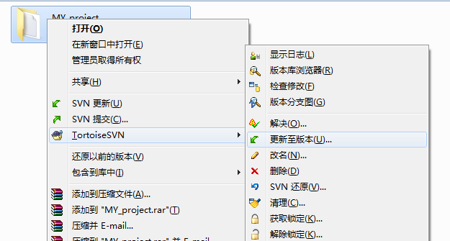
5.更新至某一个版本；
假设你已经有很多个备份版本了，想回到第1个版本，右击文件夹，点击更新至版本，可以选择想要回溯到哪个版本。

Slide 22
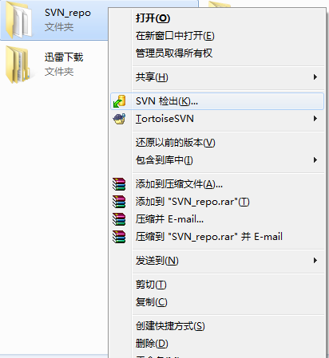
6. 取得(Checkout)Repository；
右键版本库文件夹，选择检出

Slide 23
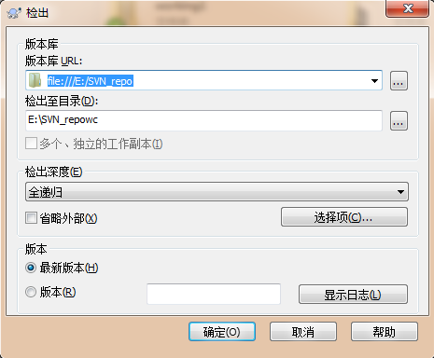
可以自己选择要检出哪个版本（相当于复制一份某版本出来）

